Slide 1
квест
Квест – (англ.)приключенческая игра, во время которой герою приходится разгадывать загадки и головоломки

Slide 2
Первая загадка: что бы это значило?
НИ

Slide 3
Первая загадка: что бы это значило?
приставка
НИ частица
союз

Slide 4
Проблемный вопрос
Как …
различить приставку НИ, частицу НИ, союз НИ … НИ?

Slide 5
Определения
приставка
НИ частица
союз

Slide 6

Вторая загадка: что зашифровано на картинке?
С утра
ни крошки не было

Slide 7
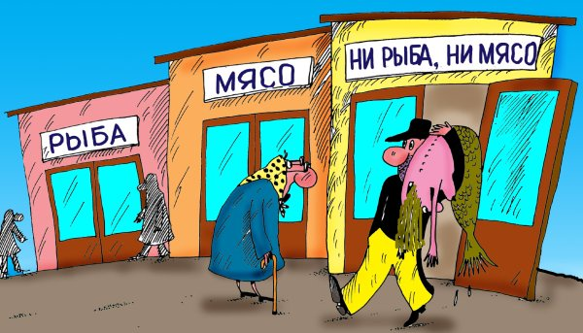
ни рыба ни мясо
?

Slide 8

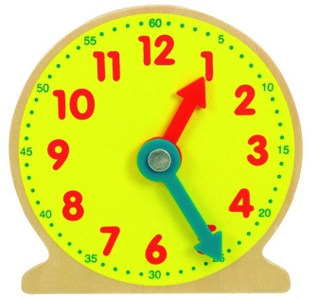
никто и никогда
Нет и

Slide 9
1. Ни – это частица, служит для усиления отрицания
Для выражения утверждения после слов кто, как, что, куда и т.п.
(Куда ни взглянешь, всюду просторы)
- В односоставном предложении, если пропущено отрицательное сказуемое (На небе ни облачка)
2. Ни – это союз в устойчивом словосочетании
- В ПП для связи однородных членов
- В ССП для связи ПП
3. Ни – это приставка в отрицательном местоимении и наречии
С отрицательными местоимениями, если есть предлог
(ни с кем, ни у кого)

Slide 10
Третья загадка: прослушайте текст. Определите, к какому жанру он относится
Дерево
Увидя, что топор крестьянин нес,
«Голубчик», Деревцо сказало молодое:
«Пожалуй, выруби вокруг меня ты лес,
Я не могу расти в покое:
Ни солнца мне не виден свет,
Ни для корней моих простору нет,
Ни ветеркам вокруг меня свободы,
Такие надо мной он сплесть изволил своды!
Когда б не от него расти помеха мне,
Я в год бы сделалось красою сей стране,
И тенью бы моей покрылась вся долина;
А ныне тонко я, почти как хворостина».
Взялся крестьянин за топор,
И Дереву, как другу,
Он оказал услугу:
Вкруг Деревца большой очистился простор;
Но торжество его недолго было!
То солнцем дерево печет,
То градом, то дождем сечет,
И ветром, наконец, то Деревцо сломило.
«Безумное!» ему сказала тут змея:
«Не от тебя ль беда твоя?
Когда б, укрытое в лесу, ты возрастало,
Тебе б вредить ни зной, ни ветры не могли,
Тебя бы старые деревья берегли;
А если б некогда деревьев тех не стало,
И время их бы отошло:
Тогда в свою чреду, ты столько б возросло,
Усилилось и укрепилось,
Что нынешней беды с тобой бы не случилось,
И бурю, может быть, ты б выдержать могло!»
И.А. Крылов

Slide 11
Найдите предложения с НИ, определите НИ как часть речи. Аргументируйте свой выбор
Ни солнца мне не виден свет,
Ни для корней моих простору нет,
Ни ветеркам вокруг меня свободы,
Такие надо мной он сплесть изволил своды!
Когда б, укрытое в лесу, ты возрастало,
Тебе б вредить ни зной, ни ветры не могли,
Тебя бы старые деревья берегли…

Slide 12
Четвертая загадка: заполните таблицу
 |  | Морфема
 | Раздельно
 |  |  | В этот темный подвал не проникает ни солнца луч, ни свет начавшегося дня.

Slide 13
Выполните задание
1 группа (тест) | 2 группа (заполните таблицу примерами) | 3 группа (корректор) Исправьте допущенные ошибки
1. В косвенном падеже отрицательных местоимений с предлогами НИ пишется: а) слитно, б) раздельно, в) через дефис. 2. В каком случае НИ пишется раздельно? а) (ни)где, б) (ни)чей, в) (Ни) калина не растет меж ними, (ни) трава не зеленеет 3. В каком случае НИ пишется слитно? а) не видно (ни)деревца, (ни)кустика, б) (ни)что не тревожит, в) не слышно (ни)звука. 4. В каком случае НИ пишется слитно? а) (ни)(с)кем, б) (ни)тебе, (ни)мне не дали. в) (ни)сколько. | 1. Нет (н..)деревца на улице. 2. (Н…) в реках, (н…) в озёрах не бывает такой чистой воды, как в родниках. 3. Я (н..)кому (н..)когда (н..)поверю что есть на нашей земле места скучные и (н..)дающие (н..)какой пищи (н..)глазу (н..)слуху. 4. (Ни)кто не мог и подумать. | Негде не было видно не воды, не деревьев. Соловей любит петь в густых зарослях, чтобы его некто не видел. Не один не колыхнётся на берёзках лист. Не звёзд блестящих, не луны на небе нет; и тишины ночной никто не нарушает. Куда бы нас не бросила судьбина, и счастие куда б не повело, все те же мы…
приставка | частица | союз

Slide 14
3Ч что изучал что узнал чему научился
Оцените свою работу по 5-б. шкале
Вы прошли квест?

